Slide 1

HOMESCHOOLING 101
PROGWEB [Divatech]
Born to Make a Change

Slide 2
Homeschooling 1-0-1
Homeschooling 1-0-1 adalah sebuah sistem informasi yang memudahkan layanan homeschooling. Dengan sistem ini, proses belajar mengajar dilakukan secara online melalui web mengurangi beban namun guru tetap diharuskan datang ke rumah murid namun hanya dalam jangka waktu yang ditentukan, misal satu kali/bulan untuk memantau perkembangan akademis murid.

Slide 3
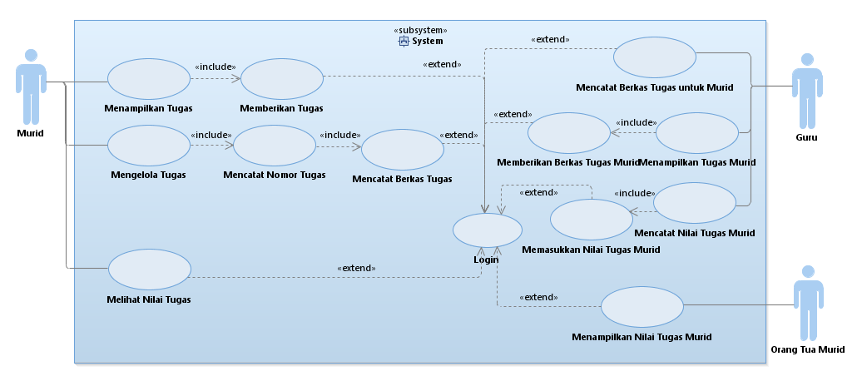
USE CASE DIAGRAM

Slide 4
Deskripsi Sistem
Menu Lihat Tugas Menu ini berfungsi untuk melihat tugas yang tersedia bagi murid dari guru.
Menu Upload Tugas Menu ini berfungsi untuk mengupload tugas untuk diberikan kepada guru dengan berdasarkan nomor tugas.
Menu Melihat Nilai Tugas Menu ini berisikan nilai nilai yang diberikan dari guru berdasarkan tugas murid.
Menu Memberikan Nilai Tugas Menu ini diakses oleh guru untuk memberikan nilai tugas murid
Menu Upload Tugas Menu ini diakses oleh guru untuk memberikan tugas kepada murid

Slide 5
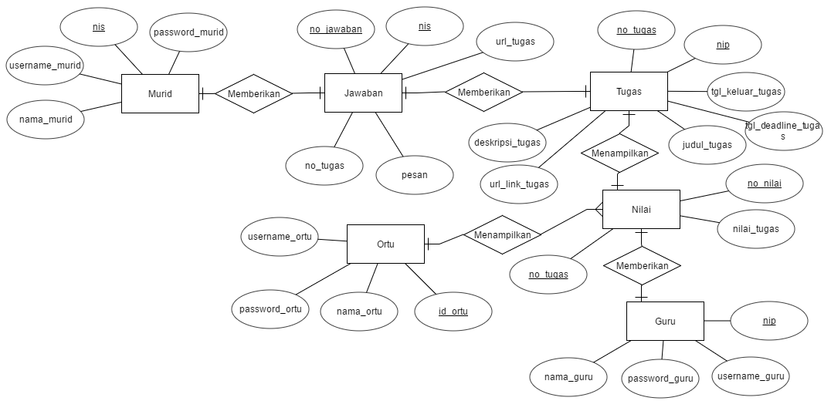
ERD

Slide 6
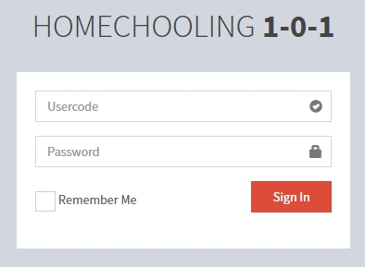
MOCKUP
pada awal aplikasi akan ditampilkan sesi login untuk pengaksesan aplikasi sesuai dengan usercode dan password dari murid maupun guru itu sendiri.

Slide 7
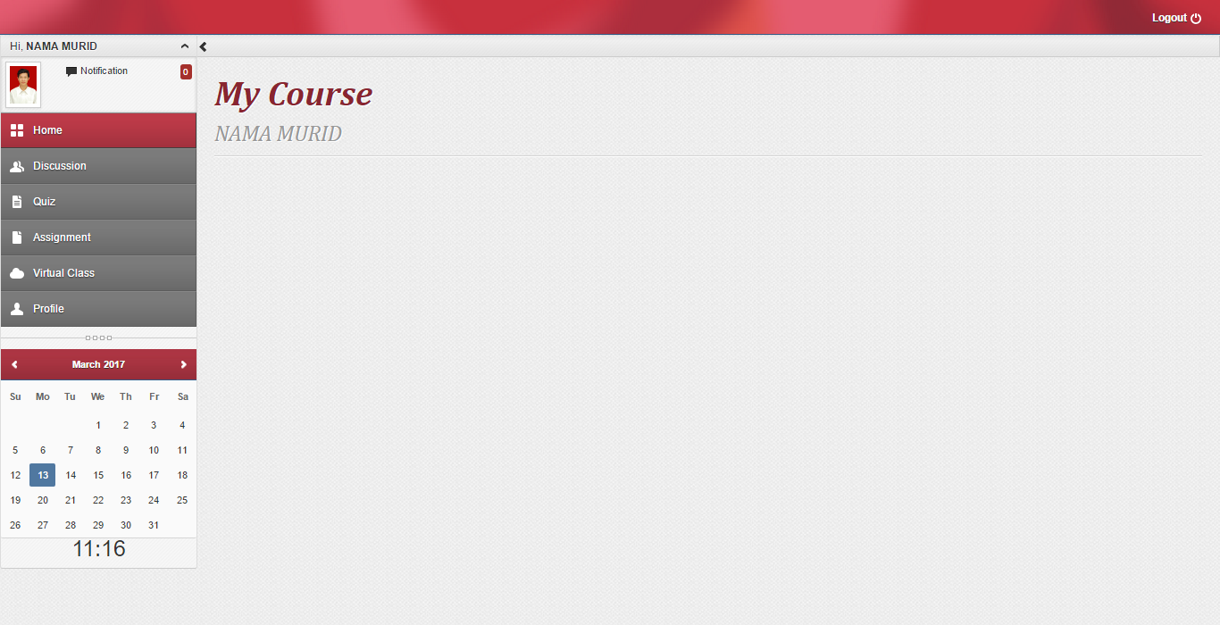
MOCKUP
Tampilan beranda pada aplikasi Homeschooling 1-0-1. Akan menampilkan update-an dari guru.

Slide 8
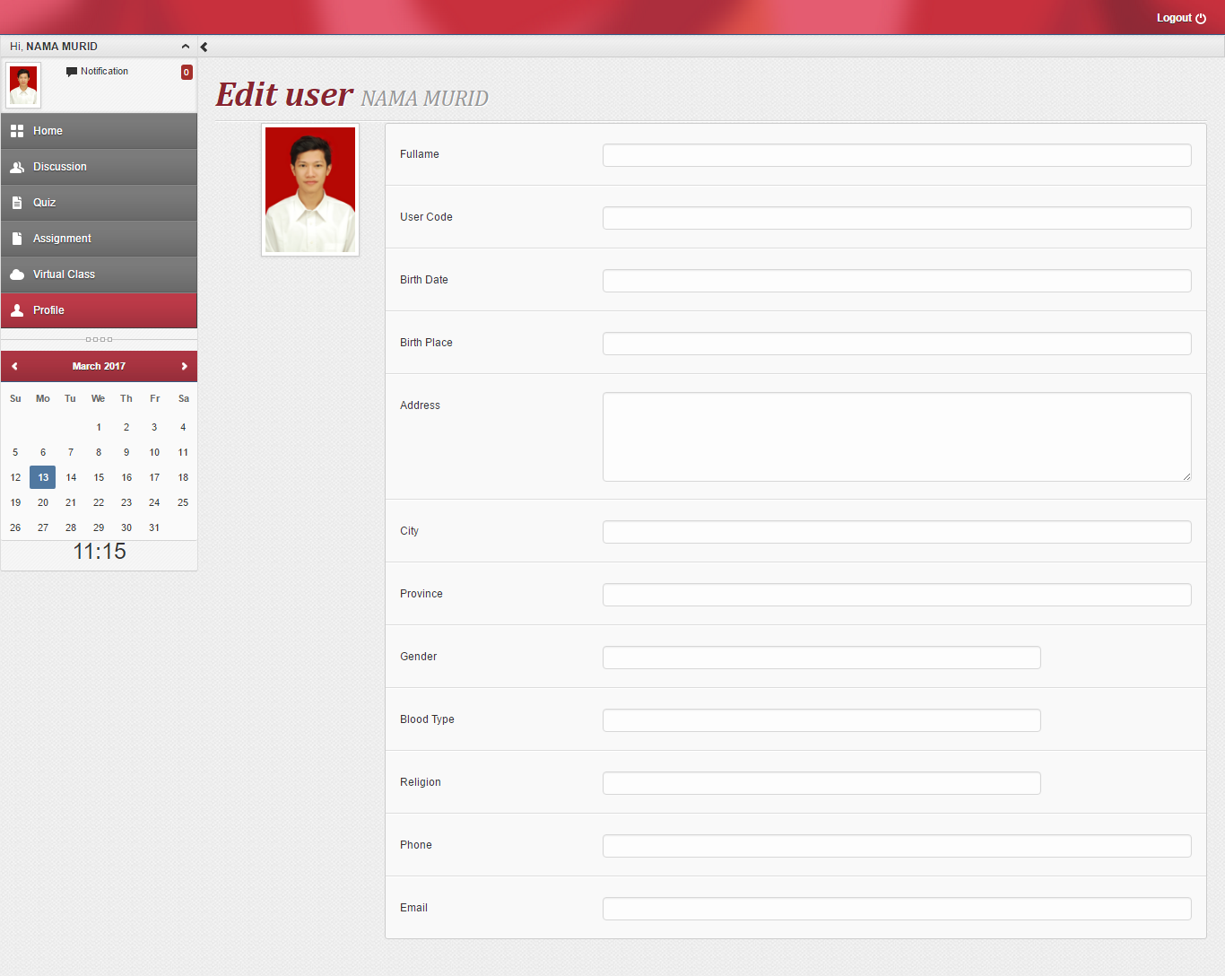
MOCKUP
tampilan pengaturan profile pada murid.
murid hanya bisa mengubah beberapa data seperti tanggal lahir, alamat, kota, provinsi, agama, nomor HP, dan email.
selebihnya data yang tersimpan selain data diatas bersifat mutlak, tidak dapat diubah.

Slide 9
TERIMA KASIH
PROGWEB [Divatech]
Born to Make a Change

